Slide 1
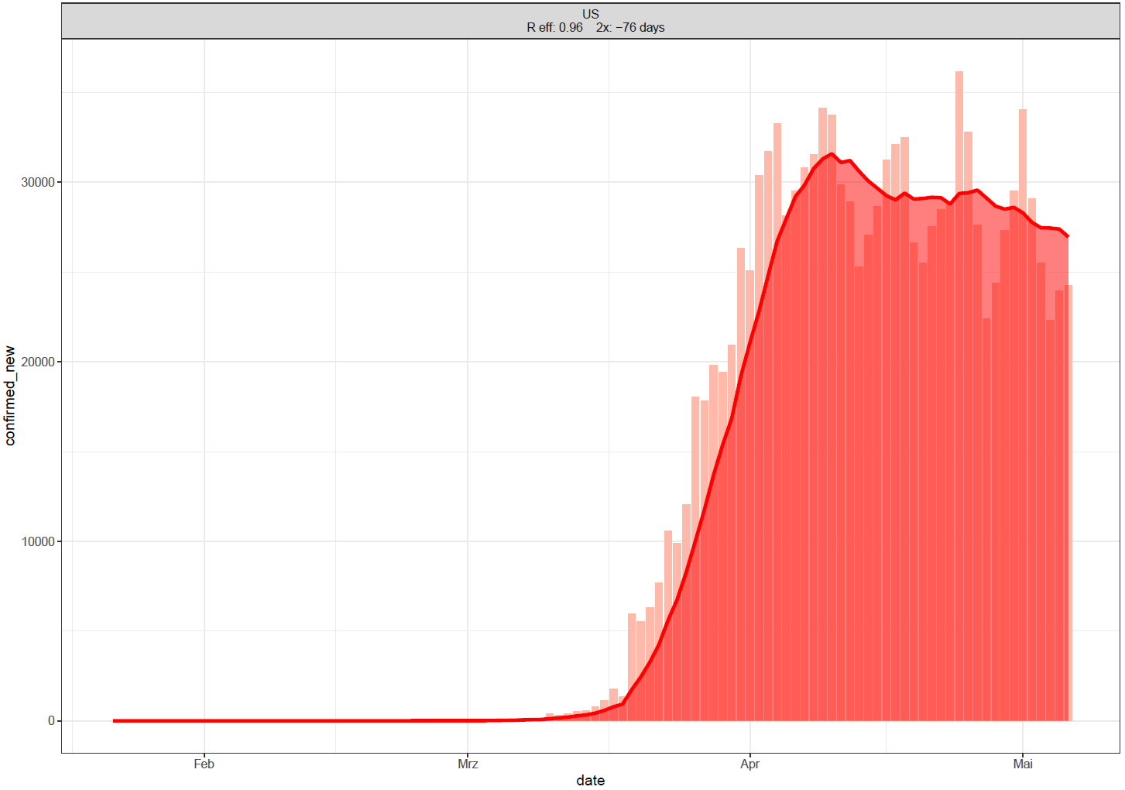
Länder mit über 70.000 neuen COVID-19 Fällen in den letzten 7 Tagen
+23.841 neue gemeldete Fälle (Gesamtzahl > 1.2 Million; 377 pro 100.000 Ew.)
+2.144 neue Todesfälle (73.549 Todesfälle ; 22,5 pro 100.000 Ew.)
Quelle: Johns Hopkins, Stand 07.05.2020
Notes:
newcases_movingaverage_above70000lastweek_new_2020-04-26

Slide 2
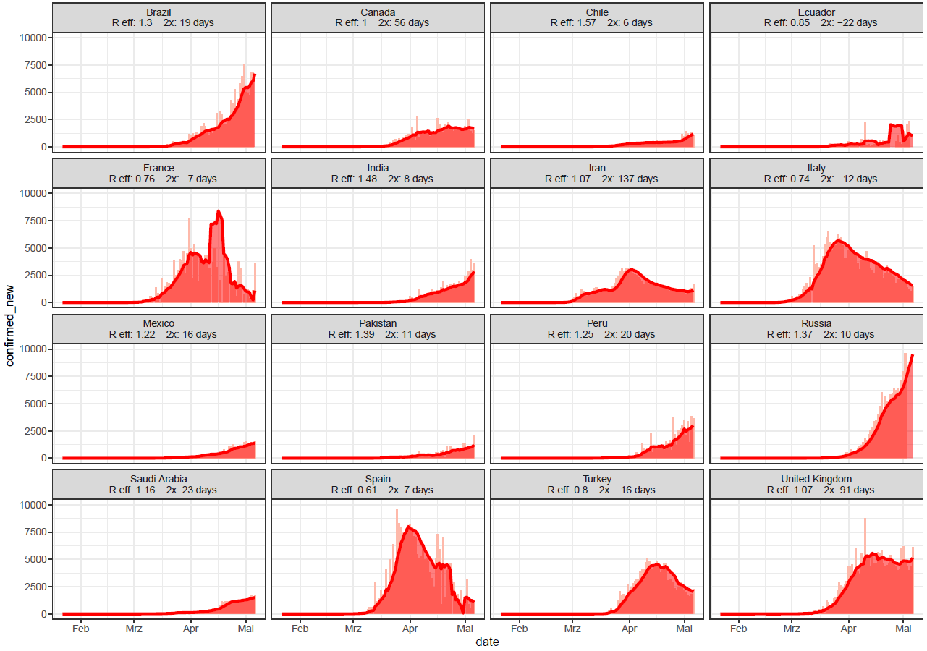
Länder mit 7.000 – 70.000 neuen COVID-19 Fällen in den letzten 7 Tagen
Quelle: Johns Hopkins, Stand 07.05.2020
Notes:
newcases_movingaverage_above7000below70000lastweek_max10k_2020-04-26

Slide 3
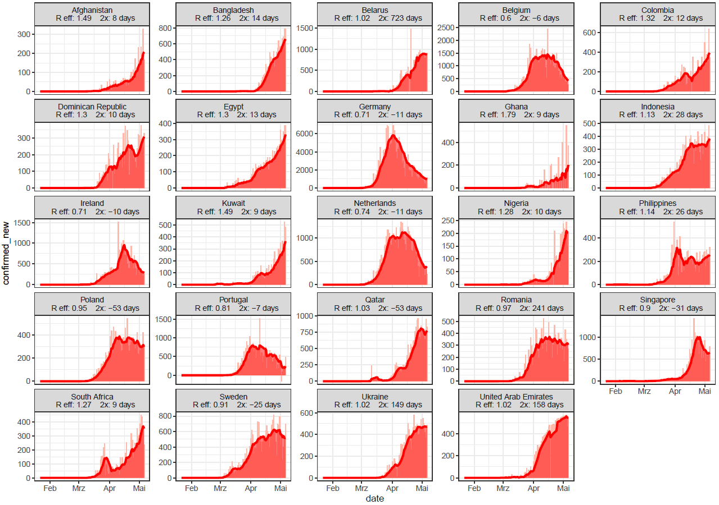
Länder mit 1.400-7.000 neuen COVID-19 Fällen in den letzten 7 Tagen
Quelle: Johns Hopkins, Stand 07.05.2020
Notes:
newcases_movingaverage_1400-7000lastweek_ownyaxis_2020-05-04
newcases_movingaverage_1400-7000lastweek_2020-04-26

Slide 4
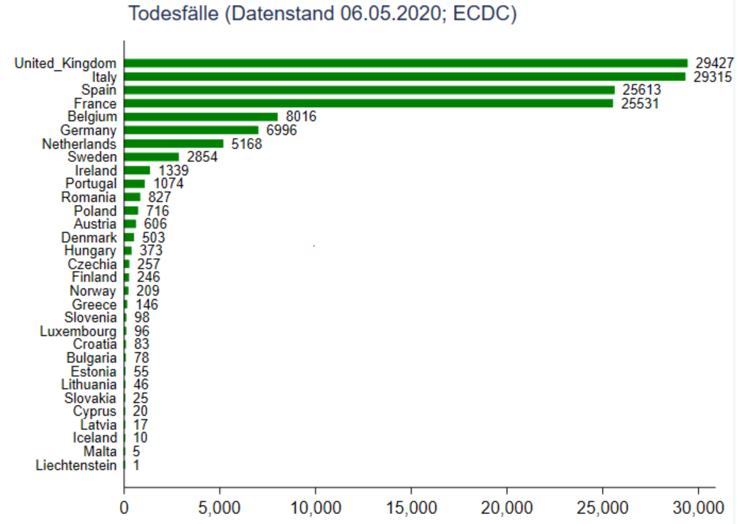
Die Gesamtzahl der Todesfälle in EU

Slide 5
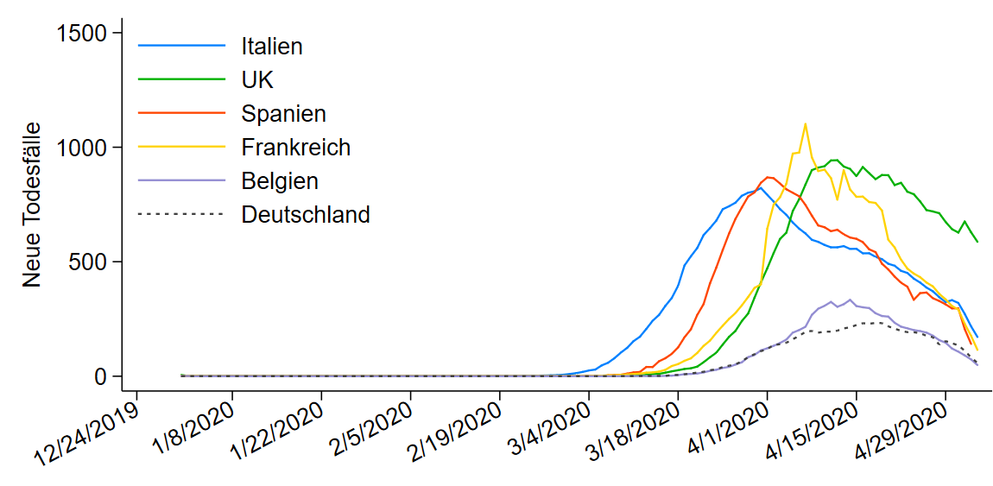
Tägliche Todesfälle in EU-Ländern mit der höchsten Todeszahl

Slide 6
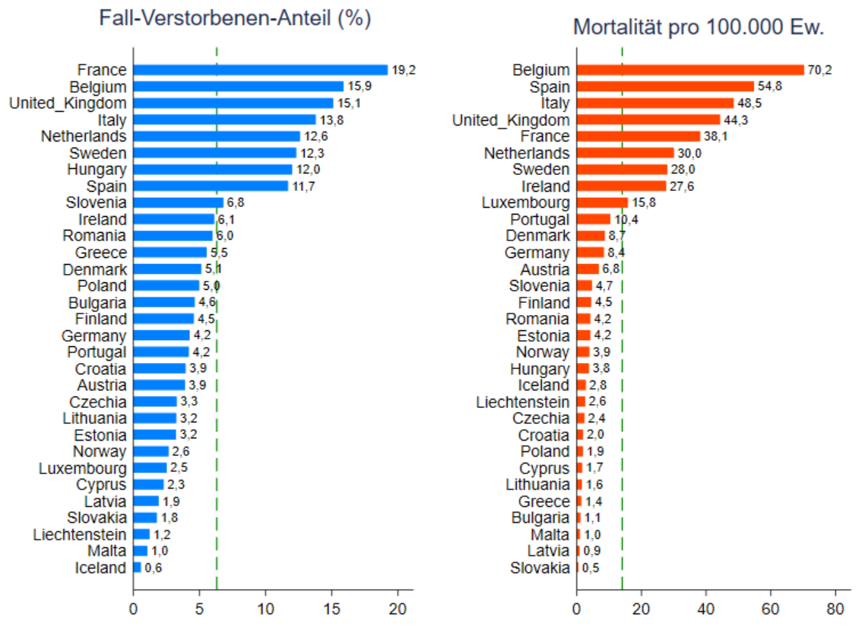
Fall-Verstorbenen-Anteil (%) & Mortalität pro 100.000 Ew.
Notes:
Fall-Verstorbenen-Anteil (%): Mean 6.32%
Mortalität per 100 000 Ew. : Mean 14.1 per 100.000

Slide 7
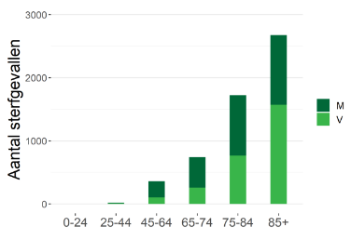
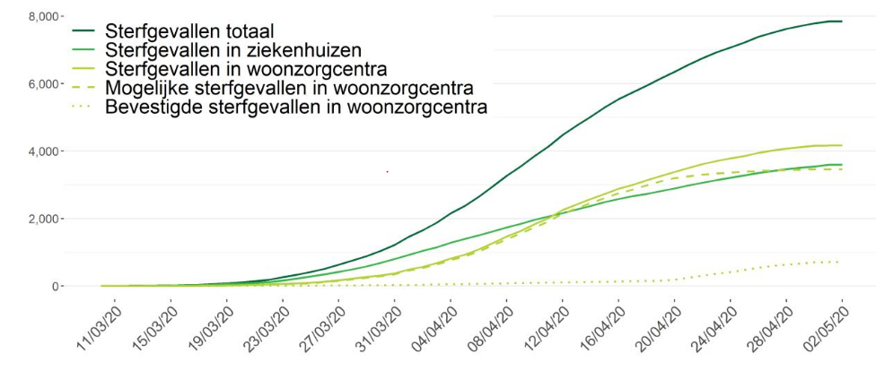
Belgien-“too honest”? COVID-19 Todesmeldung bei bestätigten und Verdachtsfällen
Meldung der COVID-19 Todesfälle (@Sciensano):
In Krankenhäusern: Fälle bestätigt durch einen Labortest oder auf Grundlage eines CT-Thorax mit suggestiver klinischer Präsentation von COVID-19
Außerhalb des Krankenhauses (stationäre Pflegezentren, Heime, andere Orte): durch Labortests bestätigte Fälle oder Fälle, die durch den Arzt dokumentierte klinischen Kriterien für COVID-19 aufwiesen
Mehr als die Hälfte der Todesfälle wurden in Pflegeeinrichtungen gemeldet.
Gemeldete Todesfälle in Pflegeeinrichtungen: davon 5% bestätigte Fälle und 95% Verdachtsfälle
Gesamtzahl der Todesfälle
Gesamtzahl der Todesfälle in Pflegeeinrichtungen
Todesfälle bei Verdachtsfällen in Pflegeeinrichtungen
Todesfälle in Krankenhauses
Todesfälle bei bestätigte Fälle in Pflegeeinrichtungen
Notes:
Belgien (Datenstand 04.05.2020): 50.267 Fälle, 7.924 Todesfälle (Fall-Verstorbenen-Anteil: 15,6 %)
https://www.euronews.com/2020/04/22/analysis-can-we-trust-belgium-s-covid-19-death-statistics
https://www.euractiv.com/section/coronavirus/news/belgium-says-transparency-explains-high-virus-death-toll/
https://covid-19.sciensano.be/nl/covid-19-epidemiologische-situatie
https://datastudio.google.com/embed/reporting/c14a5cfc-cab7-4812-848c-0369173148ab/page/QTSKB

